Slide 1

EUSBIDEA
Lanbide Heziketa Ikastetxeetako EUSKARA PLANAK
Hizkelan jardunaldiak
2026-10-20

Slide 2
EUSBIDEA
EUSKARA PLANEN NORABIDE ETA EZAUGARRITZEA

Slide 3
LANBIDE HEZIKETA IKASTETXEAK
EUSKARAREN BABESGUNE
Zergatik?
  Ikuspegi hezitzailea: pertsona moduan heztea. Gizarte honetan bizitzeko eta parte izateko oinarrizko tresna da hizkuntza.
  Lan mundura begirako ikuspegia: ikasleak ondo prestatzea. Hizkuntzak kudeatzeko gai izatea. Testuingurua ulertzea, eta ahalduntzea edo beraien eragina ohartzea.
  Ekarpen soziala: ikastetxean lantzen diren balioek gizarteari ekarpena egiten diote.

Slide 4
LANBIDE HEZIKETA IKASTETXEAK
EUSKARAREN BABESGUNE
Zer da babesgune izatea?
  Bi hizkuntza ofizial dituen gizarte eleanitz batean bizi gara.
  Euskara hizkuntza minorizatua da.
  Hizkuntza normalizatzeko urratsak eman dira azken hamarkadetan: ezagutza, erabilera, atxikimendua…
  Baina atzerapausoak ere sumatzen dira.
  Bide horretan aurrera egin nahi bada: babesguneak behar dira. Gizartearen norabide berean doazen baina aurreratuagoak dauden gune antolatuak.

Slide 5
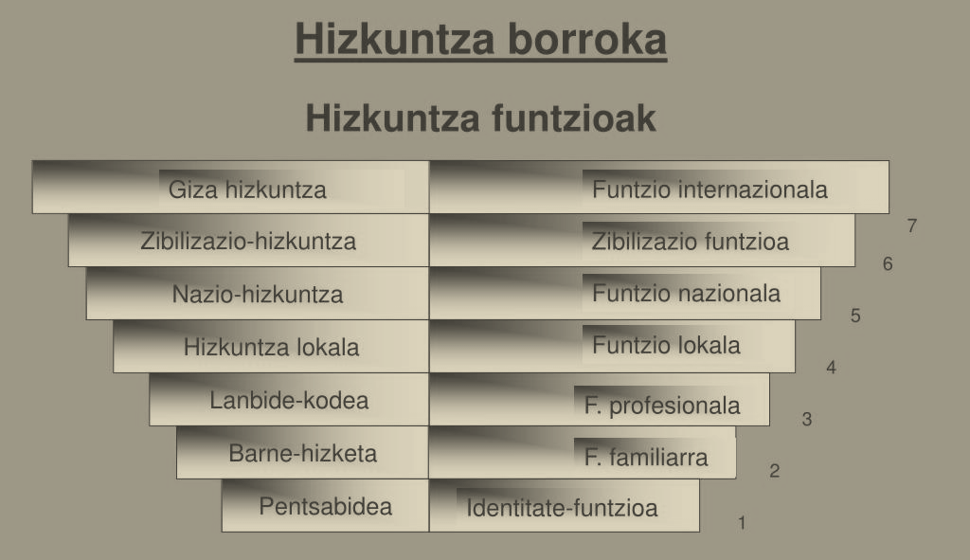

Slide 6
LANBIDE HEZIKETA IKASTETXEAK
EUSKARAREN BABESGUNE
Zer da babesgune izatea?
  Babesgune izateko IKUSPEGI INTEGRALA izan behar du. Ikastetxe barruko eta testuinguruko harremanak hartu behar dira kontuan:
    Ikasleak: ERABILERA – GAITASUNA - ATXIKIMENDUA
    Irakasleak: ERABILERA – GAITASUNA - ELKARREKINTZA
    Ikastetxea: BARNE ANTOLAKETA – IKASMATERIALAK- ENPRESAK - KOMUNIKAZIOA
    Ingurunea: BESTE ERAGILEAK - FAMILIAK
  Ikuspegi integral hori, ikastetxe bakoitzaren ezaugarri eta testuingurura egokitu behar da. ANIZTASUNA kontuan izan behar da.

Slide 7
IKASLEAK
Erabilera
Gaitasuna
Atxikimendua
Erabilera babesteko eta indartzeko neurriak eta baliabideak.
Hizkuntza gaitasuna garatzera begirako ikuspegia.
Euskararekin eta euskal kulturarekin harremana: maila pertsonalean eta lan mundura begira.
IRAKASLEAK
Erabilera
Gaitasuna
Elkarrekintza
  Gaitasuna beharrezkoa babesgune izateko.
  Irakasleen arteko harremanean euskararen erabilera bermatzeko edota indartzeko neurriak.
  Ikasleekin elkarrekintzara begirako irizpideak.
IKASTETXEA
Barne antolaketa
Ikasmaterialak
Enpresak
Komunikazioa
  Euskaraz bizi diren erakundeak izateko neurriak.
  Ikas-materiala euskaraz izateko edo euskarazkoa lehenesteko baliabideak eta neurriak.
  Enpresekin harremanean euskara lehenesteko eta indartzeko neurriak. Dualarekin eta praktikaldiekin lotutako neurriak.
  Ikastetxearen eskaintzan euskarazkoaren hautua indartzeko neurriak.
INGURUNEA
Beste eragileak
Familiak
  Tokiko erakundeekin harremanean euskara zaintzeko eta indartzeko irizpideak.
  Familiekin harremanean euskara zaindu edo bermatzeko irizpideak.

Slide 8
Zer bilatzen da pilotajean?
Lanbide Heziketako ikastetxeei begirako euskara plan eredu bat sortzea.
Aniztasuna eta ezaugarriak kontuan hartuz:
  Diagnosiak egiteko baliabideak prestatzea.
  Lehentasunak eta helburuak jartzeko irizpideak zehaztea.
  Euskara planen atal bakoitzarekin lotutako baliabide sorta osatzea.
    Lehendik egiten dena jaso.
    Behar diren berriak sortu.
    Batzuk ezin badira orain sortu, ibilbide edo prozedura bat aurreikusi.
  Jarraipena egiteko eta egindakoa baloratzeko eta neurtzeko tresnak prestatzea.

Slide 9
Nora iritsi nahi da ikastetxe bakoitzari dagokionez?
Gaur egun egiten dena kontuan hartuz eta balioa emanaz…
Ikastetxearen testuingurura eta ezaugarrietara egokitzen den euskara plan bat garatzen laguntzea:
  Euskara plan batek jaso behar dituen arlo guztiak izango dituena.
  Diagnositik abiatutako lehentasunak eta helburuak jarrita.
  Helburuak lau urterako ekintza plan batekin lotuta.
  Ekintza plana baliabidea eta tresna zehatzekin lotuta.
  Plana garatzeko prozesu eta neurgailuak ere kontuan hartuta.
3. EUSKARA PLANEN NORABIDE ETA EZAUGARRITZEA

Slide 10
EUSBIDEA
Lanbide Heziketa Ikastetxeetako EUSKARA PLANAK
Hizkelan jardunaldiak
2026-10-20

